Slide 1

一个蝴蝶在巴西轻拍翅膀，可以导致一个月后德克萨斯州的一场龙卷风

Slide 2
Chpt. 6 Boundary Value Problem for Steady Fields
Contents
Boundary value problem & uniqueness theorem √
Method of direct integral
Method of variable separation ※
Method of images √

Slide 3
求解静电场
我们先前学过的问题类型
  已知空间中的电荷分布 (或连续 或离散)
  运用库仑定律或高斯定律直接求解
实际工程中更常见的问题类型
  已知有限空间边界上的场强或电位(已知边界条件)
  求解空间中各处的场强或电位
  这就是本章要解决的主要问题——边值问题

Slide 4
定解条件和定解问题
定解条件
  物理过程是在时间和空间中发生的，过程本身必然受到时间条件和空间条件的影响;
  定解条件就是限定系统在物理规律支配下怎样分布怎样变化的初始条件和边界条件；
  定解条件决定了具体物理过程的特性，定解条件的多样性促使物理过程千变万化，多彩多姿。
定解问题
  根据定解条件来求解泛定方程，称为相应物理过程的定解问题；

Slide 5
边值问题其实就是稳态场的定解问题
  定解条件——边界条件＋初始条件
  稳态场与时间无关，所以初始条件失效
边界条件的作用
  确定方程的解中的待定因素，使方程通解成为适用于具体问题的特解。
  对于常微分方程，通解中包含任意常数，根据定解条件可确定这些常数；
  对于偏微分方程，通解中包含任意函数，根据定解条件可确定待定函数，这个过程比较困难，在本章后续内容里值得大家注意和总结.

Slide 6
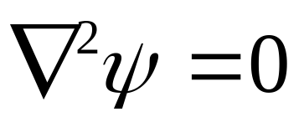
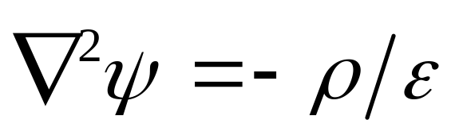
Boundary value problem
The problem to solve a differential equation with the consideration of boundary conditions
  In source free region, Laplace’s Equation + boundary conditions
  Otherwise, Poission’s Equation+ boundary conditions

Slide 7
Categories of Boundary Value Problems
1. the field itself on boundary is given
  Dirichlet Problems
2. the field’s partial differential in normal direction is given
  Neumann Problems 纽曼问题
3. the field itself on part boundary is given and the field’s partial differential in normal direction on the rest boundary is given
  Hybrid Problems 混合问题

Slide 8
若定解问题存在唯一的稳定解, 则称定解问题是适定的。
换言之, 适定指的是解是存在的, 唯一的, 并且稳定的。
解方程时可自由选择任何合理方法，甚至可以凭经验去猜测出一个形式解。
而实际中解决工程问题时不能模棱两可，我们需要得到适定的解。
静电场问题解法的多样性与适定性要求有矛盾吗？？？

Slide 9
Uniqueness Theorem
Uniqueness theorem
  The solution is unique if it satisfies both the Laplace equation (or Poission equation) and the boundary conditions

Slide 10
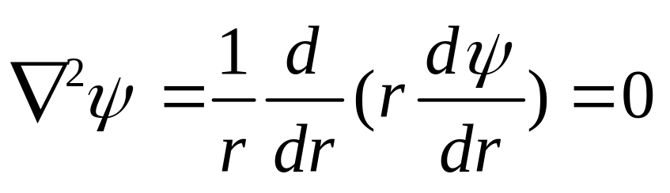
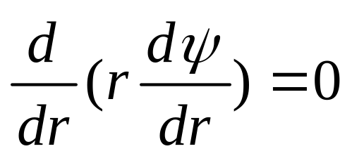
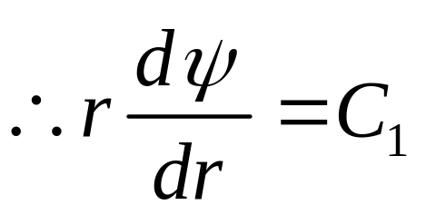
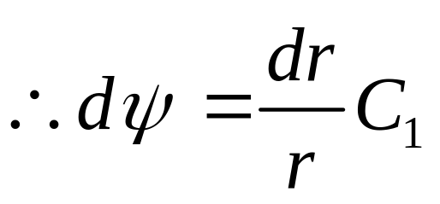
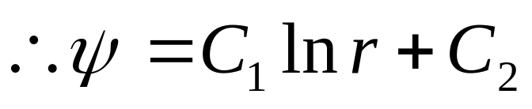
1-D Field --- Method of direct integral
Example 1. Please determine the E-field within a coaxial line. For inner line, radius a and E-potential U. For outer line, radius b and E-potential 0.
Express Laplace Equ in cylindrical coordinate
r > 0
According to boundary conditions, ψ=U (r=a) and ψ=0 (r=b), C₁=?, C₂=?

Slide 11
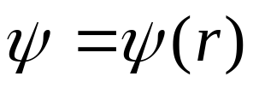
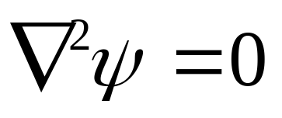
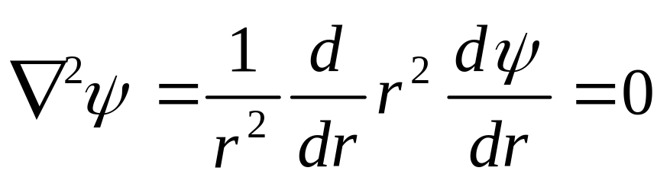
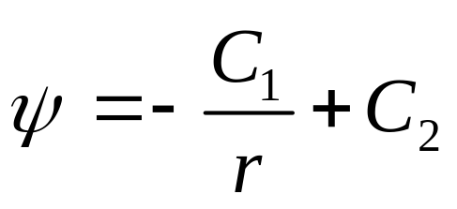
Example 2
Conductor ball, radius a, E-potential U.
Please determine E-potential outside the ball.
Analysis:
  Select spherical coordinate and due to its spherical symmetry we know
  Set up Laplace’s Equ for E-potential
Spread the equ in spherical coordinate:
Get the solution via direct integral:

Slide 12
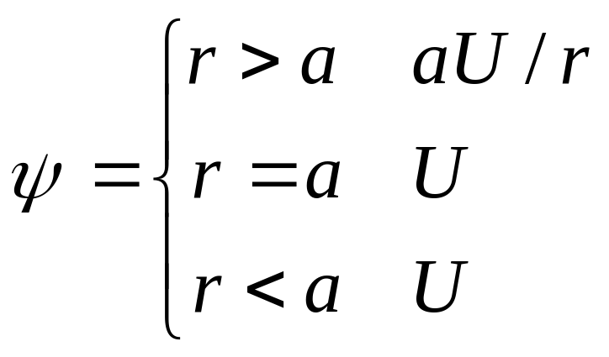
Determine the 2 constants via boundary conditions
ψ=U (when r=a) and ψ=0 (when r=∞), C₁=?, C₂=?

